Slide 1
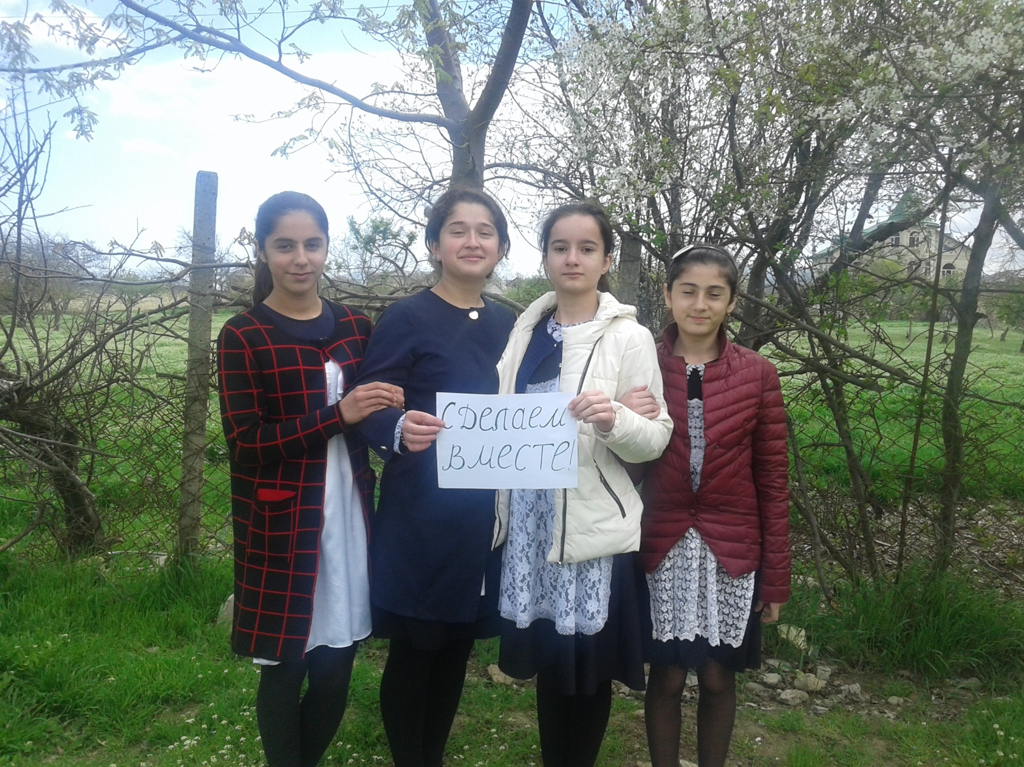
Курбанова Айша
Портфолио эколидера.
Курбановой Айши Ахмедовны
МКОУ «Геджухская СОШ».
Notes:
Портфолио эколидера Курбановой Айши Ахмедовны МКОУ «Геджухская СОШ».

Slide 2
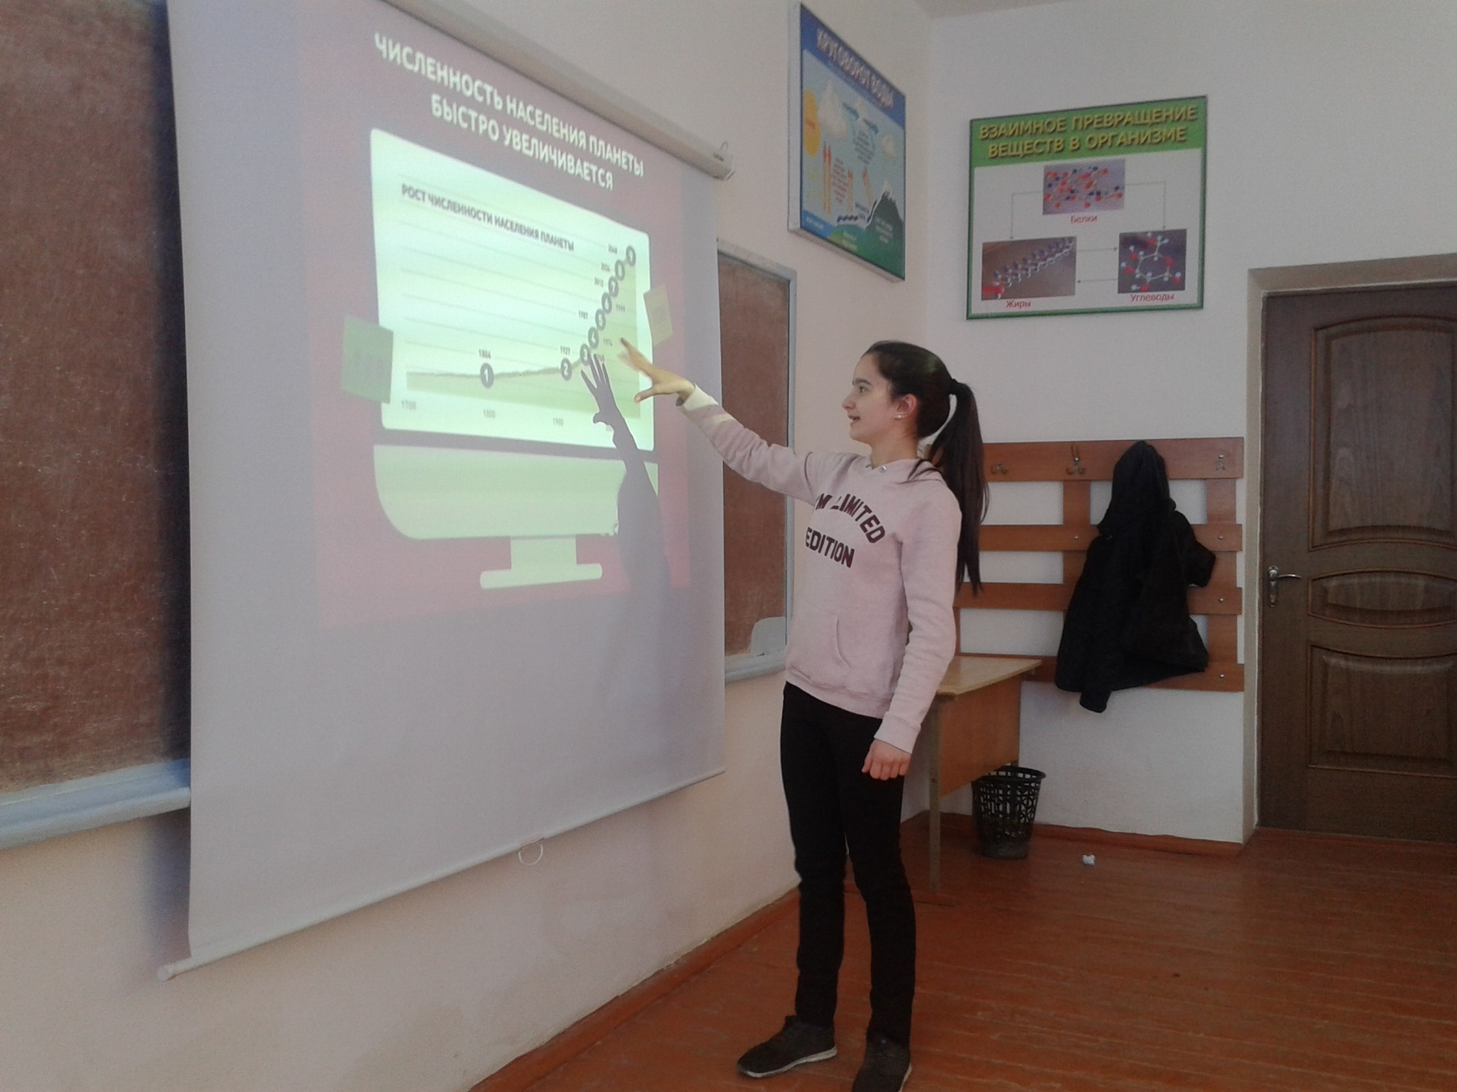
Проведение экологического урока
«Разделяй с нами!»
Notes:
Проведение экологического урока «Разделяй с нами»

Slide 3
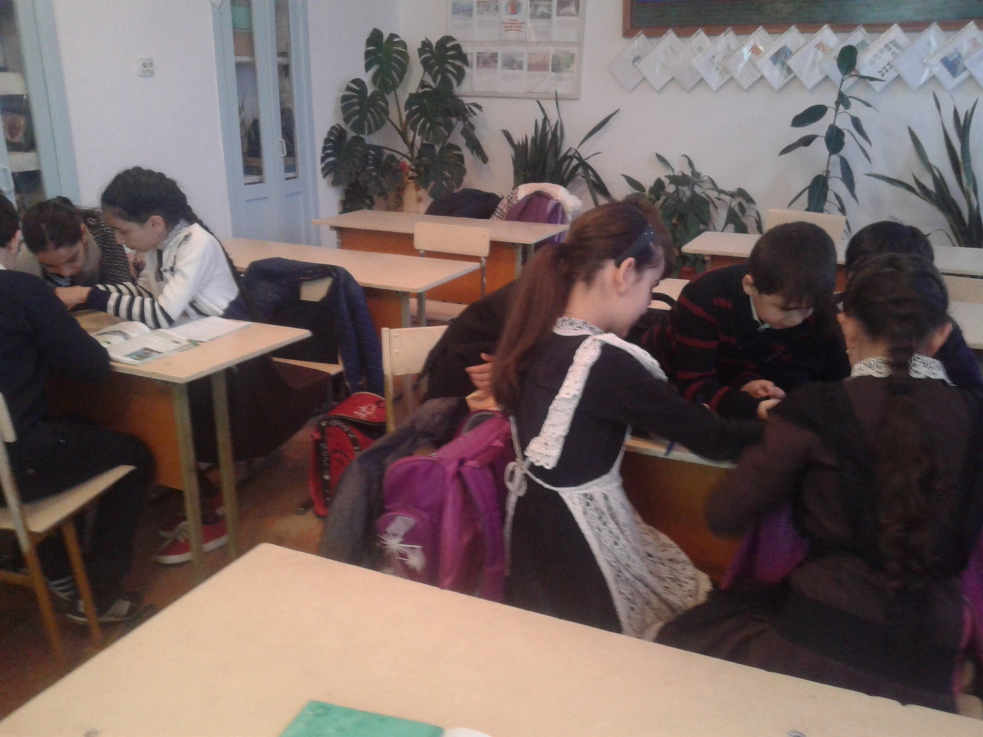
Экологический урок в 5 классе
«Способы раздельного сбора мусора».
Notes:
Экологический урок в 5 классе «Способы раздельного сбора мусора».

Slide 4
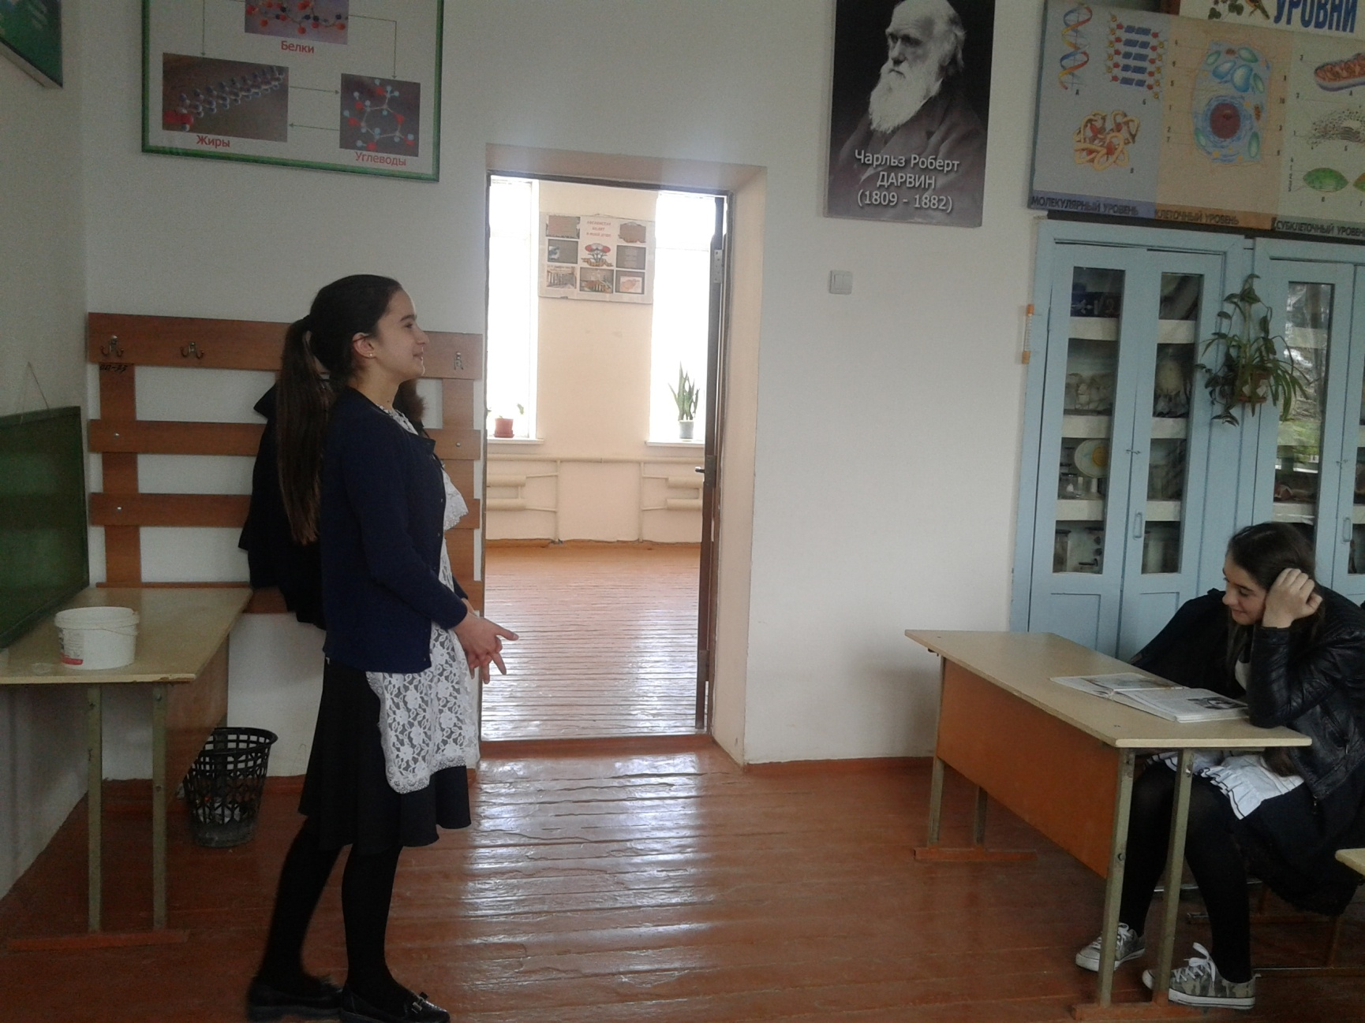
Экологический урок « Природа Кавказа».
Notes:
Экологический урок « Природа Кавказа».

Slide 5
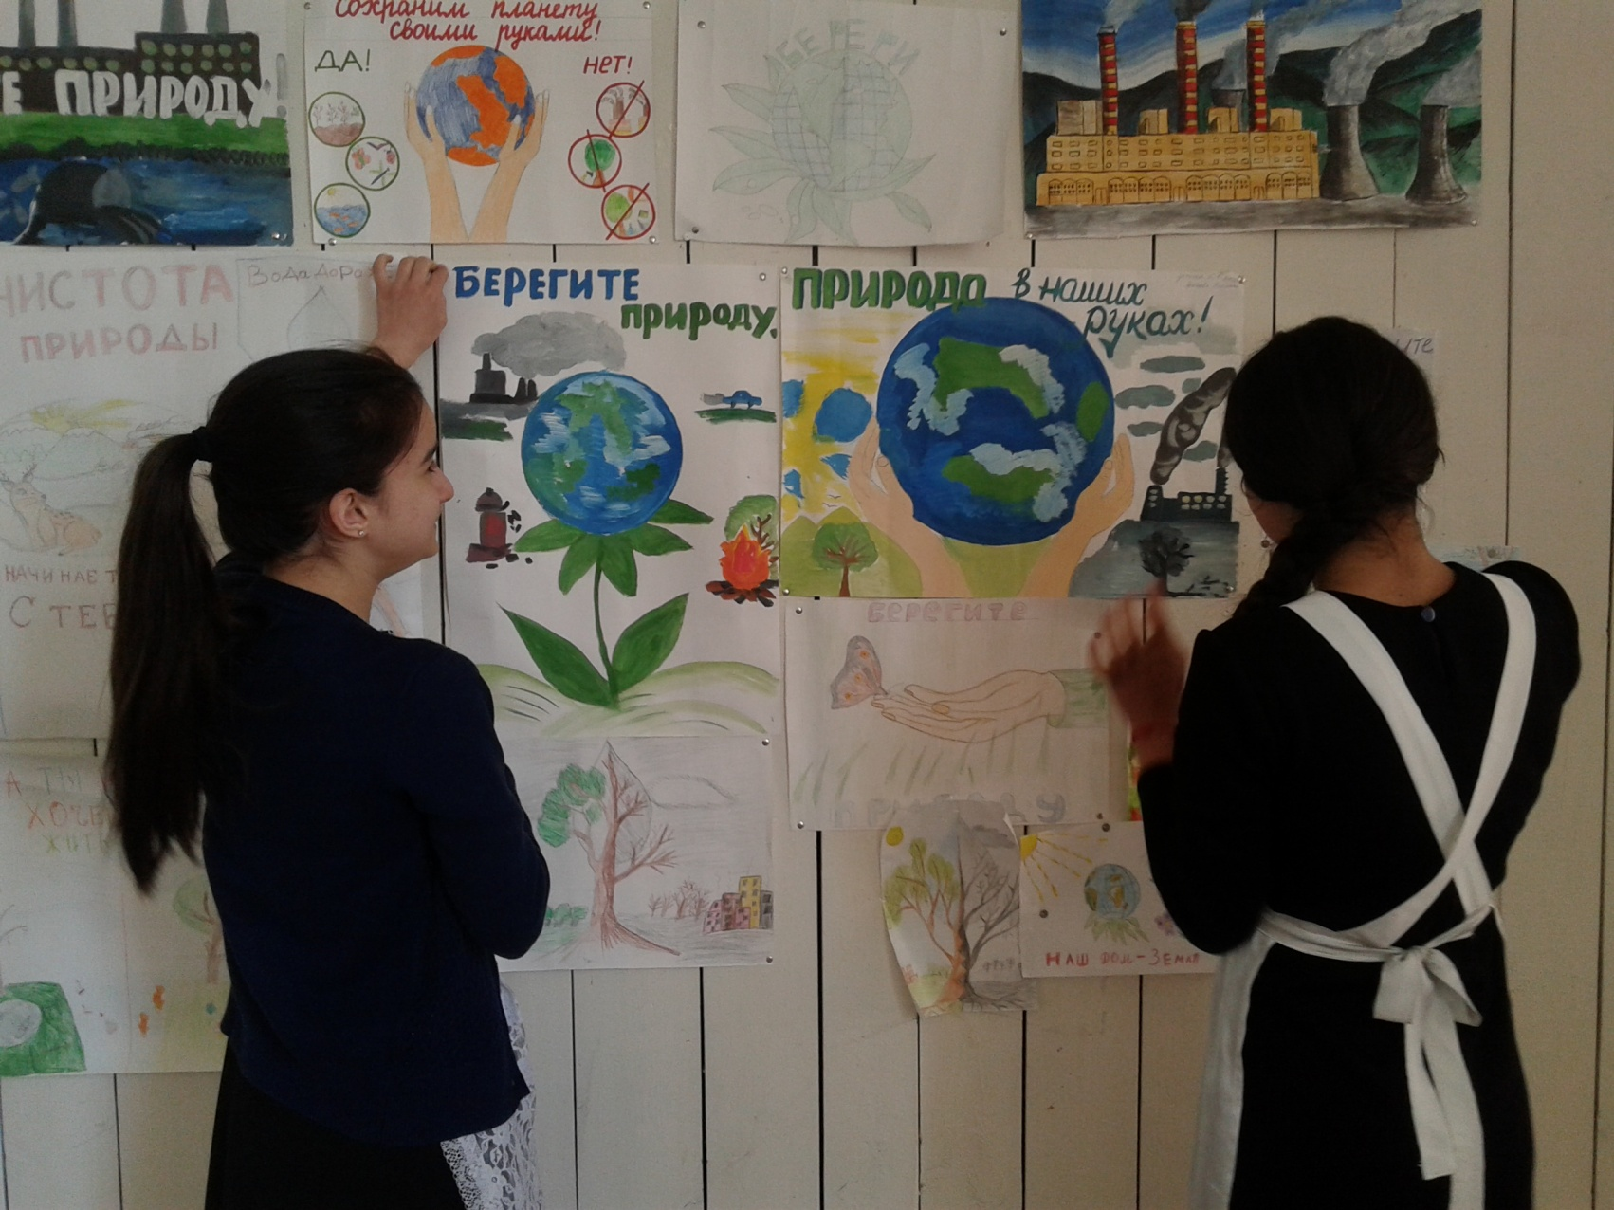
Конкурс экологических плакатов.
Notes:
Конкурс экологических плакатов

Slide 6
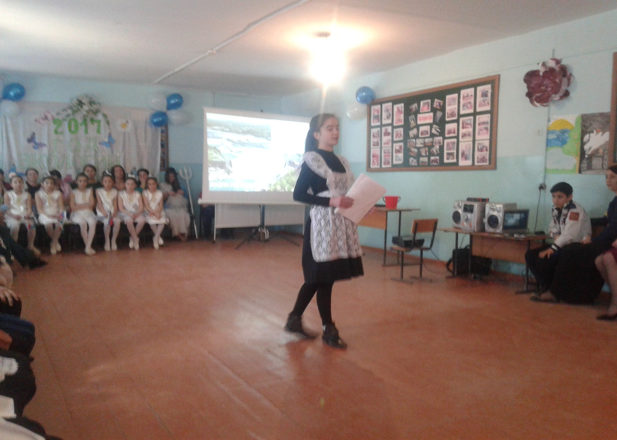
Выступление посвященное Дню Воды. с Чинар
Notes:
Выступление посвященное Дню Воды. с Чинар

Slide 7
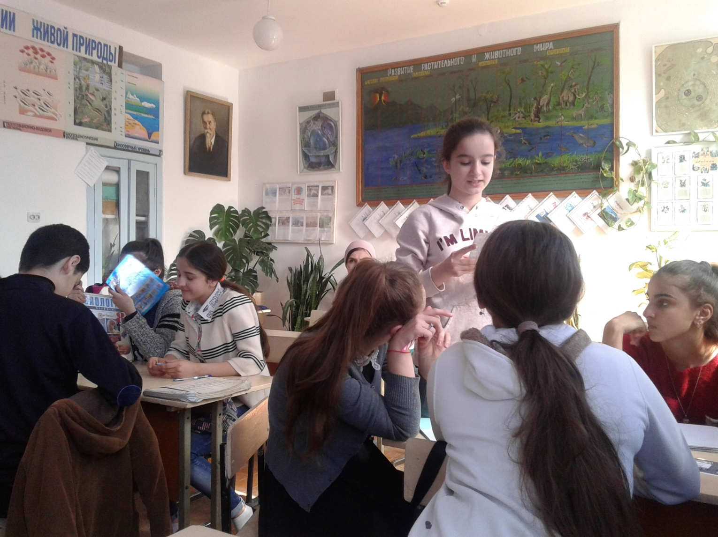
Дискуссия на круглом столе
«Что я могу сделать в экологическом движении для своего села».
Notes:
Дискуссии на круглом столе «Что я могу сделать в экологическом движении для своего села».

Slide 8
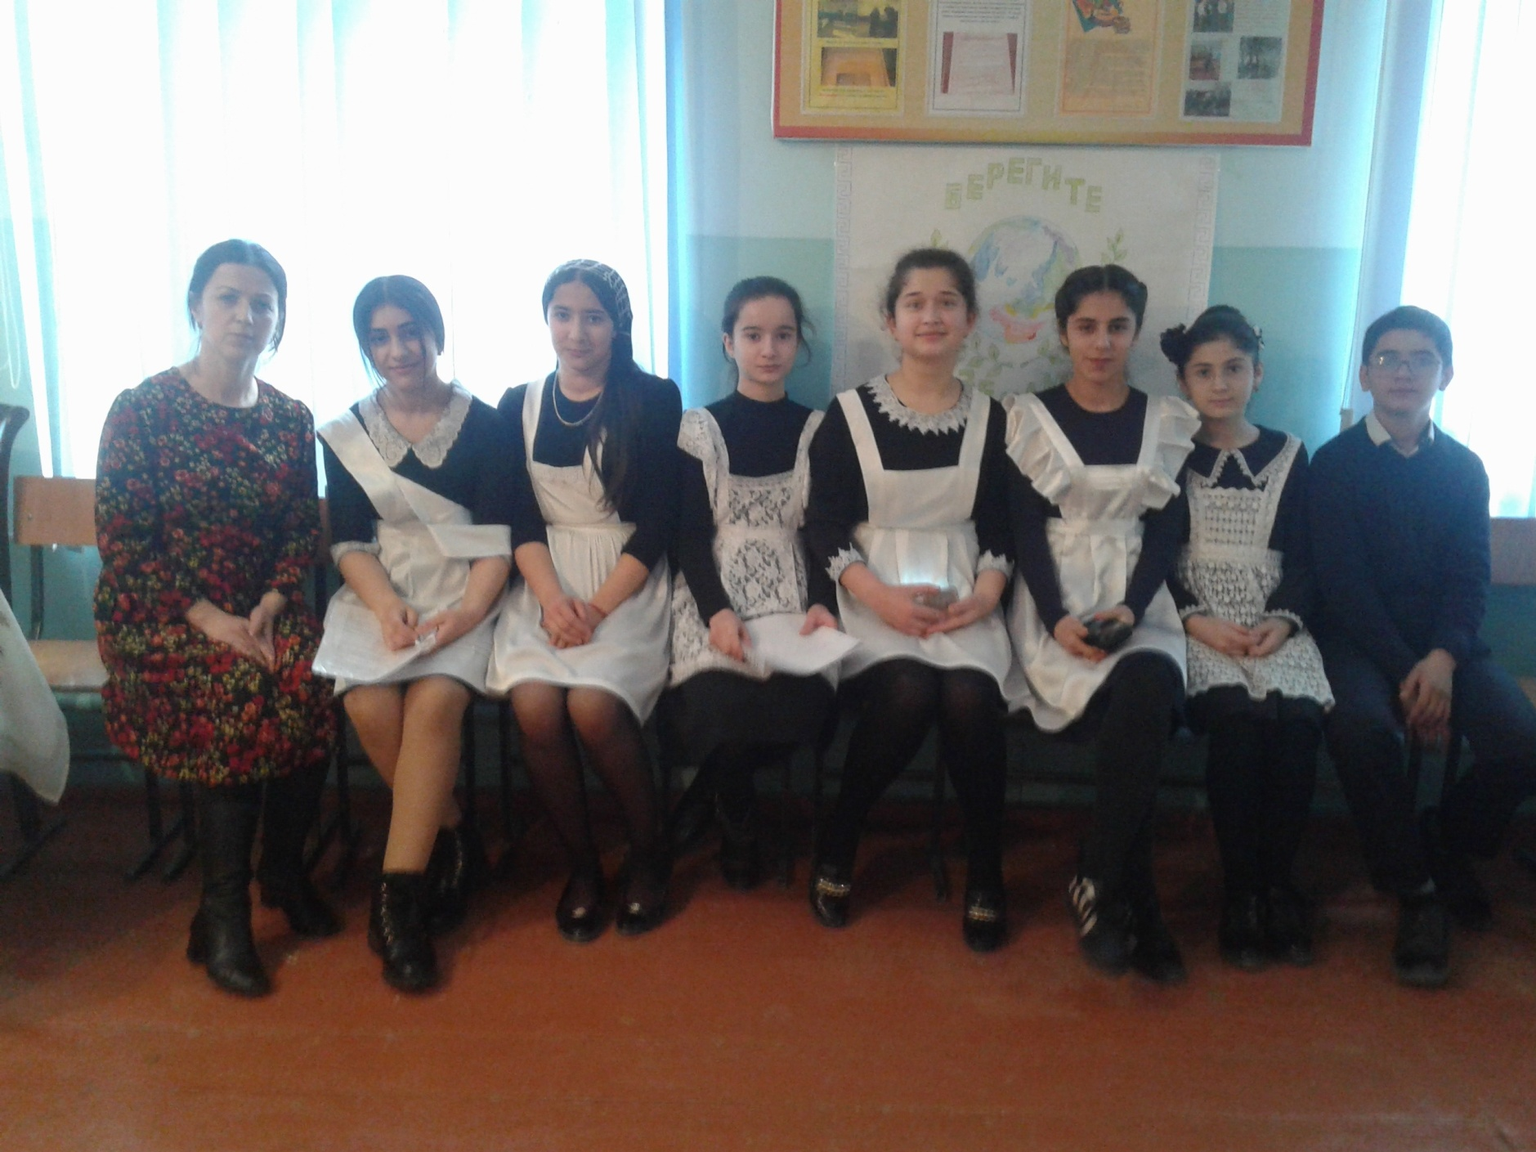
Активисты экологического движения школы
Notes:
Активисты экологического движения школы

Slide 9
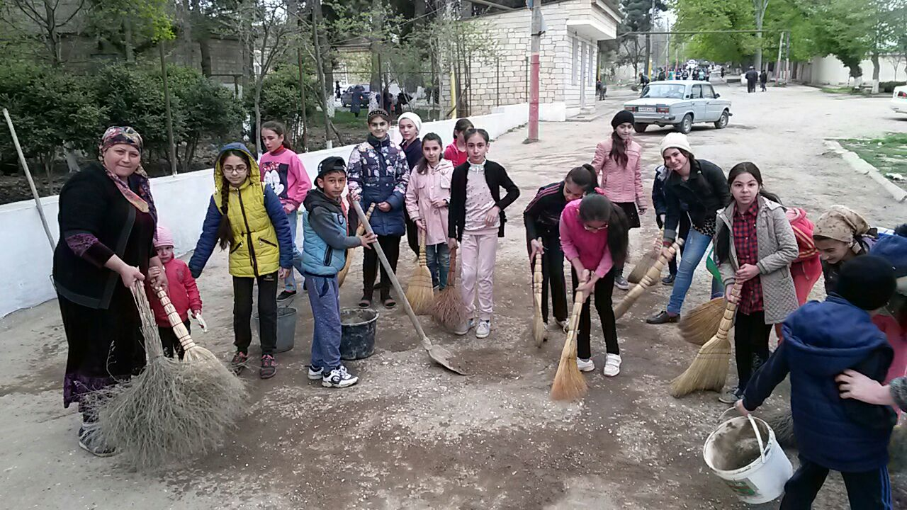
Наши субботники
Notes:
Наши субботники

Slide 10
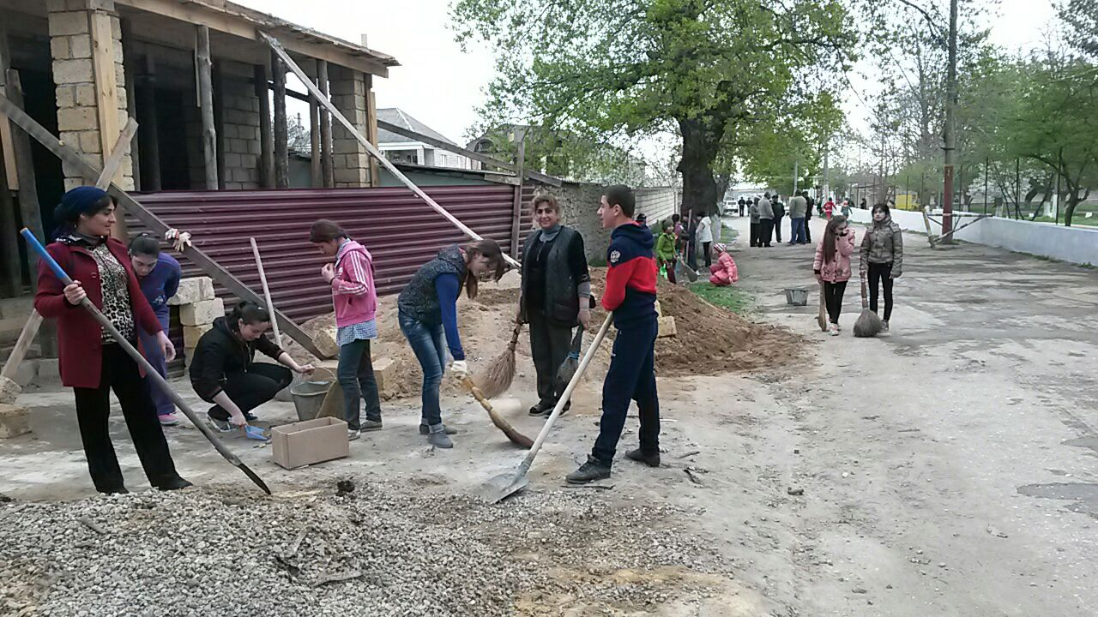
Notes:
Наши субботники

Slide 11
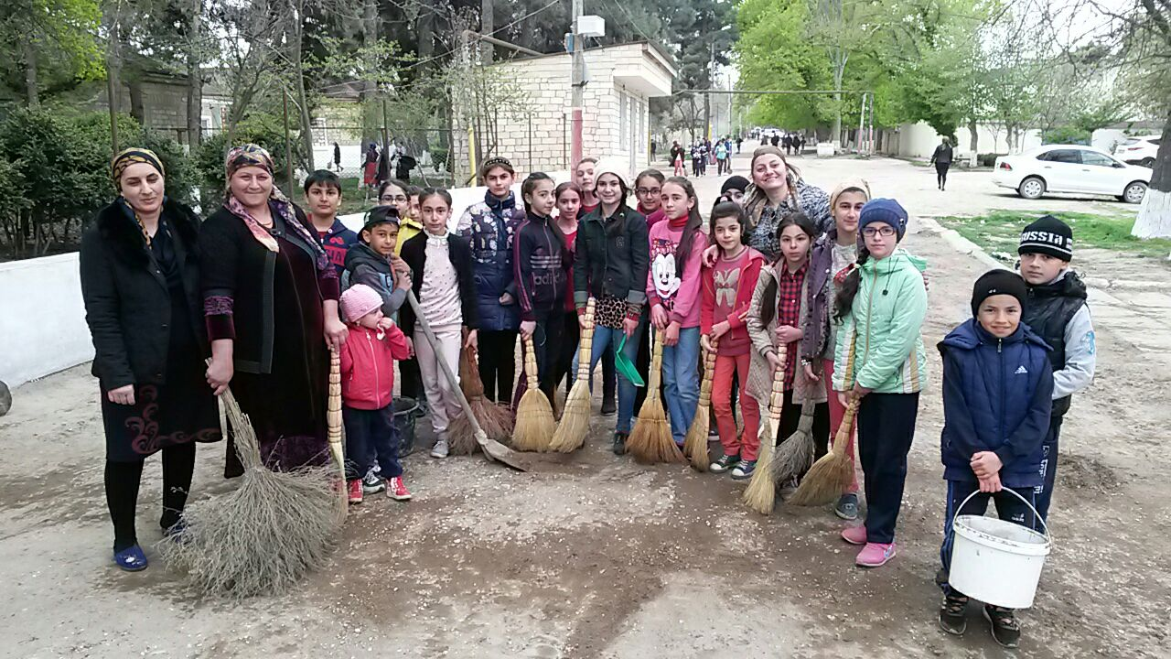
Notes:
Экологический субботник

Slide 12
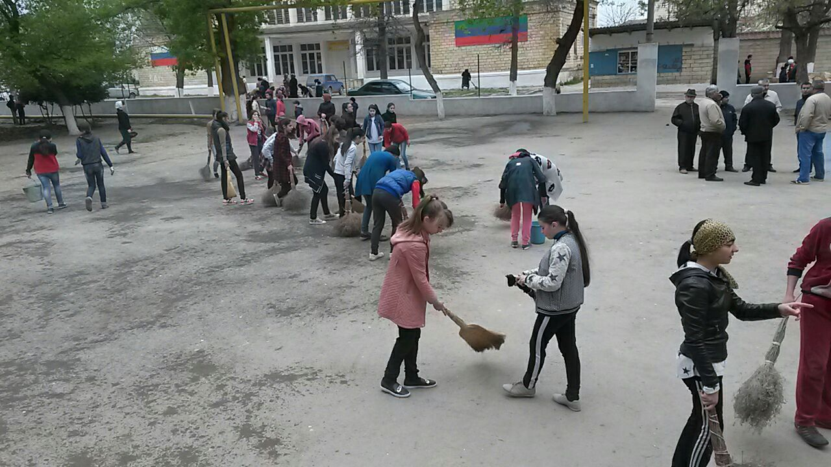
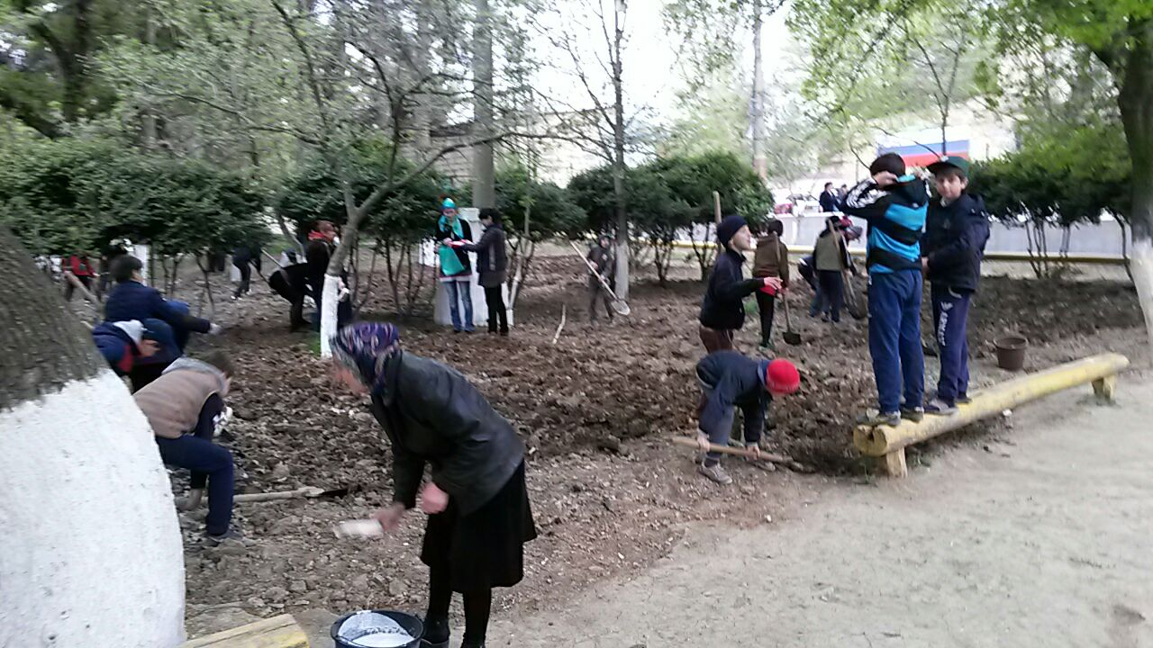
Notes:
Субботник на пришкольном участке

Slide 14
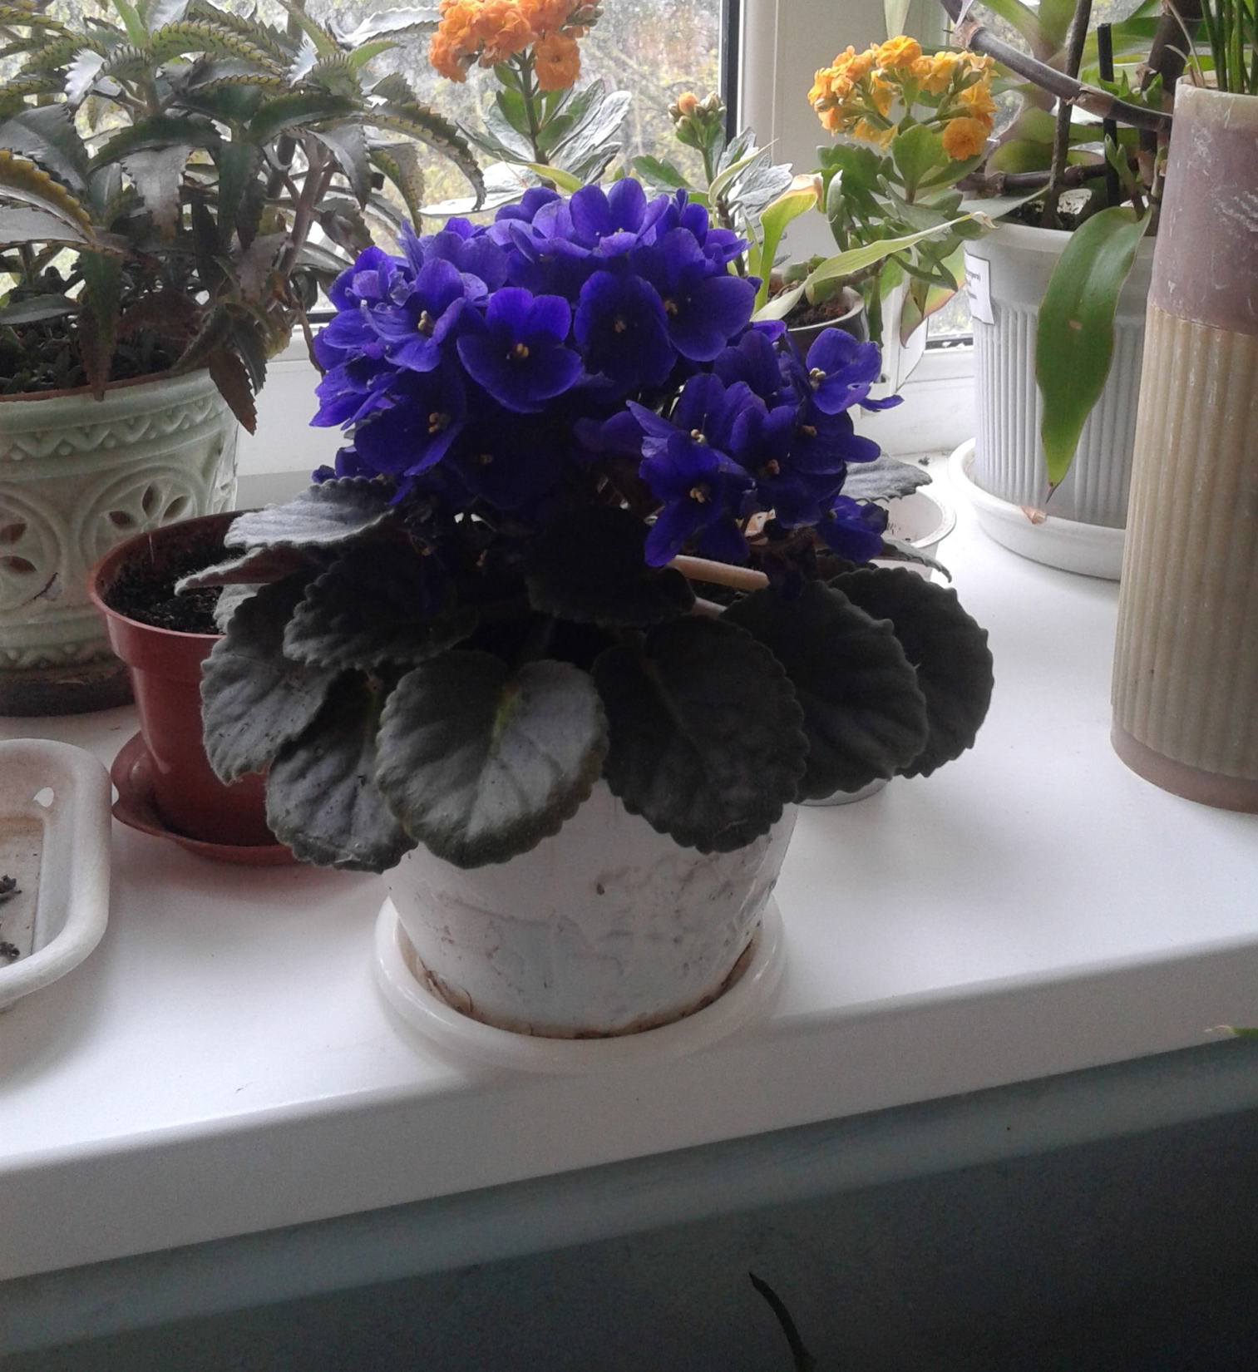
Берегите природу!
Notes:
Берегите природу.

